Slide 1


PROYECTO “SIGEM”
PRESENTACIÓN FINAL CAPSTONE
Integrantes:
Benjamín González - Matias Larenas - Constanza Pavez
Profesores:
Mabel Herrera - Juan Pablo Mellado
Equipo 5

Slide 2
Constanza Pavez
Scrum Master & Developer.
Desarrollo Front-End, Diseño UI.
INTEGRANTES DEL PROYECTO
Benjamín González
Product Owner & Developer.
Desarrollo Back-End, Desarrollo Arquitectura Escalable.
Matías Larenas
Developer & QA.
Desarrollo Back-End, pruebas de software automatizadas.

Slide 3
DESCRIPCIÓN DEL PROYECTO
Problema o dolor
Actualmente, el CITT enfrenta una falta de control en la gestión de materiales y equipos, lo que provoca desorganización, pérdidas de herramientas, demoras en los proyectos y un uso ineficiente de los recursos disponibles. La ausencia de un sistema centralizado y automatizado dificulta el seguimiento, la trazabilidad y la planificación adecuada de recursos.
Propuesta de solución
Desarrollar e implementar un sistema digital de control de materiales y equipos que automatice los procesos de entrada y salida, gestione solicitudes en línea, genere reportes y optimice el inventario. Esta solución permitirá mejorar la eficiencia operativa, reducir pérdidas, facilitar la toma de decisiones y garantizar la disponibilidad de los recursos del CITT en tiempo y forma.

Slide 4
Objetivo General
Objetivos Específicos
Desarrollar un sistema de control de materiales y equipos para el CITT que automatice su gestión, optimice recursos y mejore la eficiencia en las solicitudes.
Registrar al menos el 80% de los materiales del CITT en el primer mes.
Digitalizar el 80% de las solicitudes dentro de las primeras dos semanas desde el lanzamiento.
Reducir en un 40% el tiempo de gestión de solicitudes online respecto al proceso físico actual.

Slide 5
Alcances y limitaciones del proyecto
Alcances
Limitaciones
Control de acceso solo para integrantes de Duoc UC.
Listado de materiales disponibles para solicitar.
Creación de solicitudes.
historial de solicitudes por usuario.
Notificaciones por correo.
Control de devoluciones.
Control de daños y responsables.
Gestión de reportes de solicitudes.
Solicitud puede ser cancelada pero no modificada.
No se puede extender rango de préstamo
Solo los profesores pueden pedir materiales
No es posible apelar por solicitud rechazada desde el sistema

Slide 6

Metodología de trabajo para el desarrollo del proyecto
Se utilizará la metodología ágil SCRUM ya que nos permitirá adaptarnos rápidamente a cambios en requisitos o prioridades gracias a su flexibilidad, se trabaja con sprints el cual nos permitirá entregar reportes de manera regular gracias a su iteraciones cortas y su proceso asegurando que el producto final cumpla con las necesidades y expectativas de este gracias a su enfoque.

Slide 7
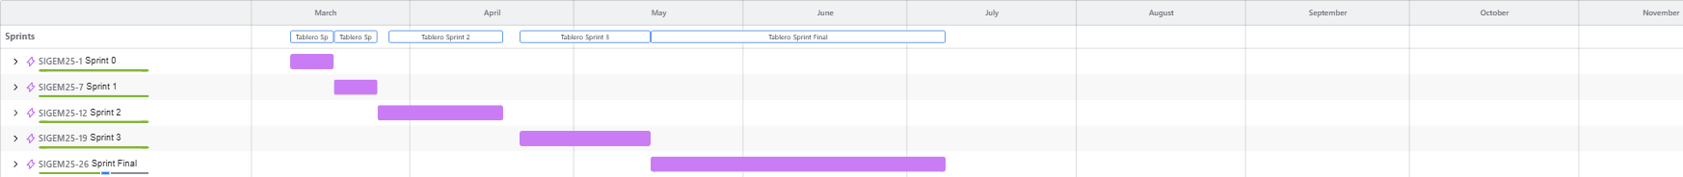
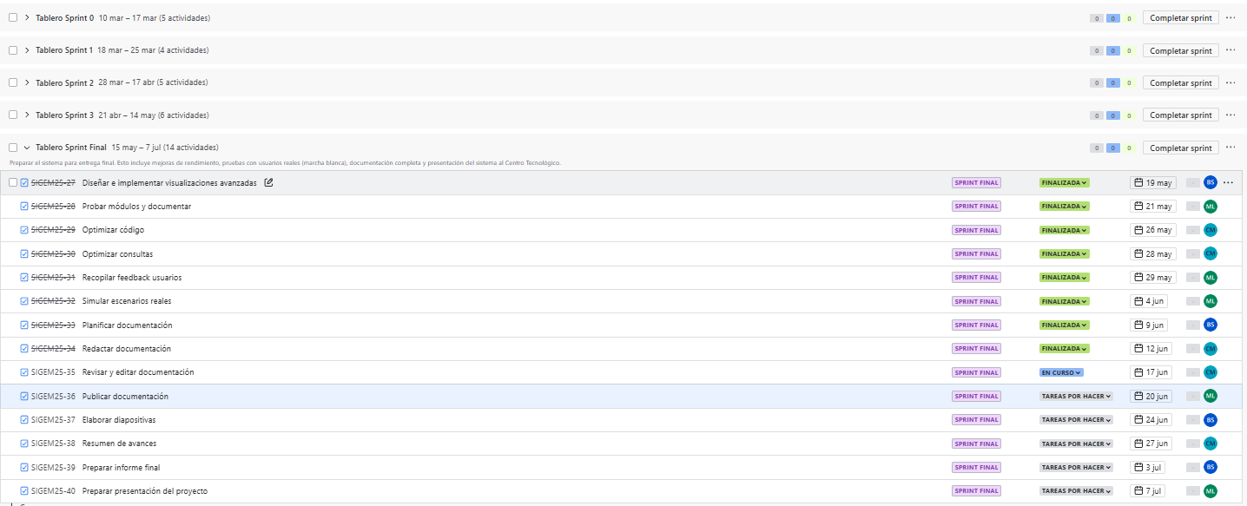
Cronograma general y backlogs

Slide 8
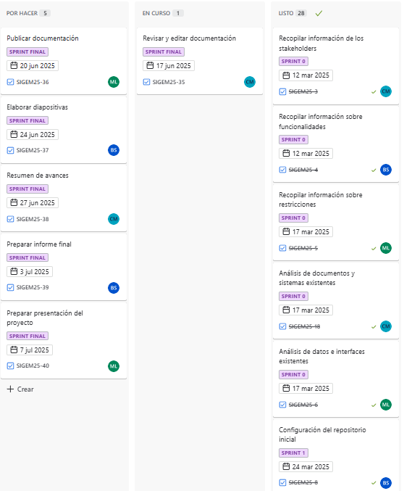
Sprints Tablero actual

Slide 9
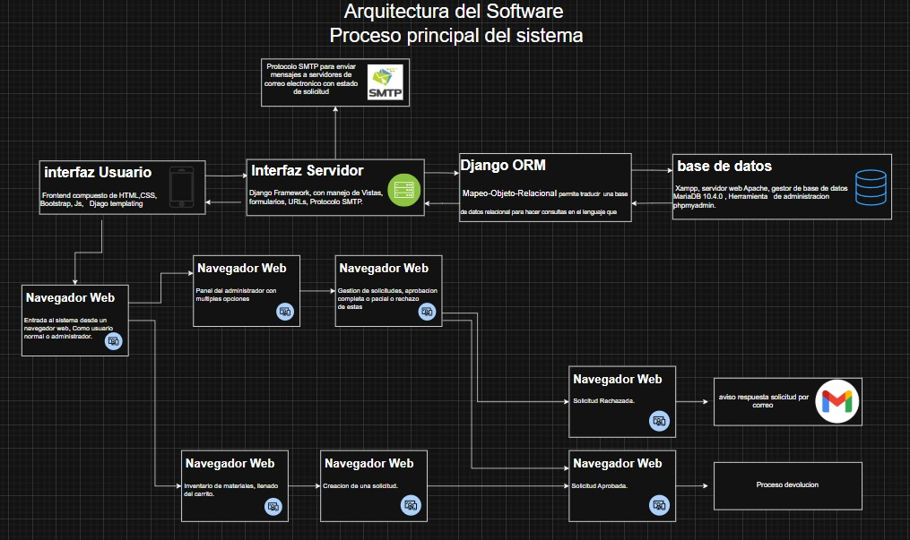
Arquitectura del software

Slide 10
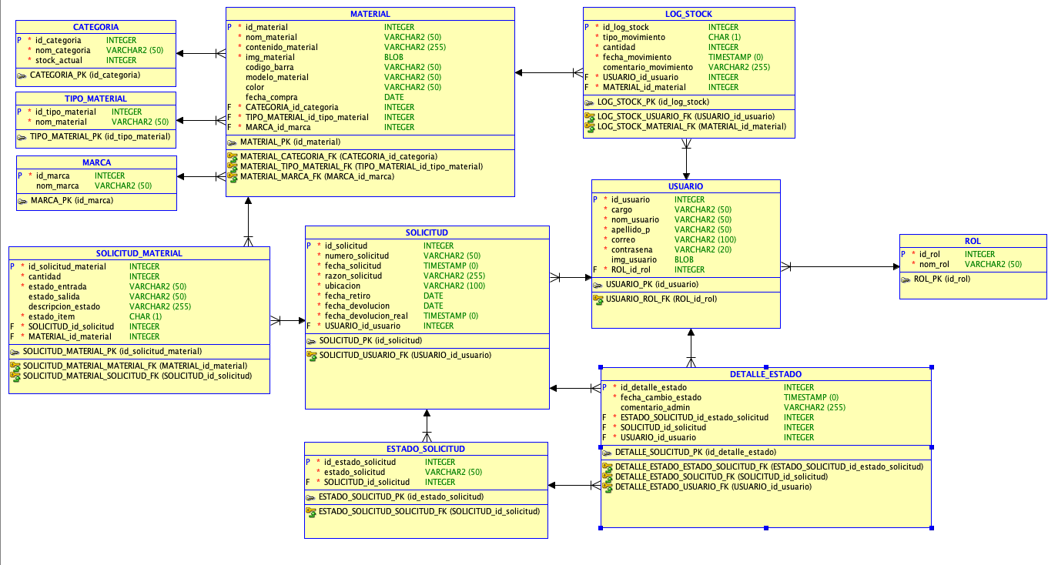
Modelo de datos

Slide 11




Tecnologías utilizadas
para el diseño de la base de datos se utilizó Oracle data modeler ya que posee todas las herramientas para definir un modelo de datos eficiente.
Para montar un servidor local sin costo durante el desarrollo y fácil de configurar, Posee una interfaz gráfica para administrar la base de datos.
Se empleó GitHub como plataforma central de desarrollo colaborativo y control de versiones por ser una herramienta completa
Lenguaje de programación Python con Framework Django
por su gran comunidad, Escalabilidad y Protección contra inyección SQL.

Slide 12
Resultados obtenidos
Funcionamiento correcto del sistema: Se logró implementar todas las funcionalidades propuestas.
Cumplimiento de objetivos: Se alcanzaron los objetivos generales y específicos.
Optimización del tiempo de trabajo: Se mejoraron procesos en comparación al método anterior.
Base para mejoras futuras: El proyecto quedó preparado para escalar o agregar nuevas funciones.

Slide 13
Obstáculos presentados durante el desarrollo
Uso de clase usuario predeterminado de django que no permite añadir atributos nuevos lo cual no permitió durante un inicio, asignar una foto de perfil ( se corrigió con una clase de usuario personalizado).
Se implementó una lógica errónea sobre cómo manejar las solicitudes lo cual derivó en re programar funciones para contemplar la reserva, disponibilidad y tiempo de una solicitud.
No se implementó de forma inmediata junto a los demás estados la “APROBACIÓN PARCIAL” lo cual derivó en modificar el modelo de datos y todas las funciones de gestión de solicitudes.
No se contempló en primera instancia la escalabilidad del sistema en el tiempo por que lo que se tuvo que modificar los “ID” de las solicitudes para reiniciarse cada año.
En mitad del proceso de desarrollo nos dimos cuenta que la experiencia de usuario no era de alta calidad por lo que hicimos una serie de mejoras para asegurar una alta calidad en la experiencia de nuestros usuarios.

Slide 14
Demostración del resultado del proyecto.
Creación de solicitud usuario corriente(Profesor):
https://drive.google.com/file/d/1aCkKciDoF5ar7BrAEyoMNnEE7JOZGxr9/view?usp=drive_link
Panel y funciones de Administrador:
https://drive.google.com/file/d/1V3Fx70gp3sO3ikomWfVp3G_fm-fhRtl0/view?usp=drive_link

Slide 15
PREGUNTAS DE LA COMISIÓN

